Slide 1
THÔNG LIÊN NHĨ
BS ĐỖ NGUYÊN TÍN

Slide 2
THÔNG LIÊN NHĨ
CIA: Communication Inter Auriculaire
ASD: Atrial Septal Defect
11% TBS ở Âu Mỹ
13% ở NĐ I & NĐ II
1941: Bedford Papp & Parkinson mô tả lâm sàng
Hai tỉ lệ thông liên nhĩ ở trên cũ rồi, còn hiện nay với sự phát triển của siêu âm tim thì tỉ lệ thông liên nhĩ nhiều hơn do thông liên nhĩ bệnh thường nhẹ, BN không có TC lâm sàng, phát hiện nhờ siêm âm tim hoặc nghe tim có âm thổi nhưng đâu phải đứa nào cũng có âm thổi.nên chuẩn đoán chủ yếu dựa vào siêu âm tim. Nay SÂ phát triển, mẹ sợ con TBS nên cứ cho siêu âm thử và tình cờ phát hiện nên tỉ lệ thông liên nhĩ tăng lên.

Slide 3
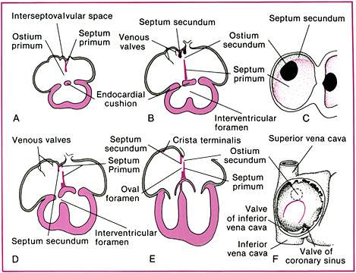
PHÔI THAI VÁCH LIÊN NHĨ
vách 2 thật ra có dạng hình vòm
30 days
33 days
Có van
37 days
New born

Slide 4
PHÔI THAI VÁCH LIÊN NHĨ
Thông liên nhĩ:
Lỗ thứ 1 do vách thứ 1 không đủ dài (15%)
Lỗ thứ 2 tạo ra do vách thứ 1 hoại tử, lỗ thứ 2 lớn khi: vách thứ 2 mọc không đủ hoặc vách 1 hoại tử nhiều (75%)
Lỗ bầu dục: 2 vách mọc đủ nhưng ép nhau không kín
Lỗ xoang TM: xoang TMC trên, xoang TMC dưới, xoang vành (10%)
Van 2 lá gồm: lá trước, sau
Van 3 lá gồm: lá trước, sau, vách
TLN lỗ 1: Khiếm khuyết gối nội mạc
lá trước van 2 lá - chẻ van 2 lá
lá vách van 3 lá - thiểu sản lá vách van 3 lá => block A-V ở thể lỗ 1
TLN lỗ 1 coi chừng có TLT kèm theo

Slide 5
Phôi thai học TLN BS Tưởng
Sự ngăn tâm nhĩ nguyên thủy thành 2 tâm nhĩ phải và trái được tiến hành bằng cách tạo ra lần lượt 2 vách ngăn: vách ngăn nguyên phát và vách ngăn thứ phát. Tuy nhiên, trong suốt đời sống phôi thai, 2 vách ngăn ấy không ngăn cách hoàn toàn tâm nhĩ mà còn để lại một con đường cho phép máu lưu thông giữa 2 tâm nhĩ để tạo điều kiện cơ bản cho sự tuần hoàn máu phôi thai.
Vách nguyên phát: xuất hiện vào khoảng cuối tuần thứ 4, phát triển từ nóc của khoang tâm nhĩ về phía vách ngăn ống nhĩ thất để chia buồng nhĩ thành nhĩ phải và nhĩ trái và một lỗ liên nhĩ gọi là lỗ nguyên phát, nằm giữa vách nguyên phát đang phát triển và vách ngăn ống nhĩ thất. Sau đó lỗ nguyên phát được đóng kín do sự phát triển của vách ngăn ống nhĩ thất, vì thế TLN lỗ nguyên phát thường đi kèm với bất thường ống thông nhĩ thất. Tuy nhiên, trước khi lỗ nguyên phát được bịt kín, đoạn trên của vách nguyên phát bị tiêu hủy tạo ra một lỗ thông liên nhĩ thứ 2 gọi là lỗ thứ phát

Slide 6
Phôi thai học TLN BS Tưởng
Vách thứ phát: cũng phát triển từ nóc của khoang tâm nhĩ xuống và nằm bên phải vách nguyên phát. Vách thứ phát không bao giờ trở thành một vách ngăn hoàn toàn, nó có một bờ tự do (bờ dưới). Cuối cùng, bờ dưới tự do của vách thứ phát phủ lỗ thứ phát làm cho lỗ thông giữa 2 buồng nhĩ trở thành một khe chéo từ dưới lên trên và từ phải sang trái, khe đó được gọi là lỗ bầu dục, làm máu lưu thông từ tâm nhĩ phải sang tâm nhĩ trái.
Sau sinh, sự hòa hợp 2 vách này ở vùng lỗ bầu dục làm đóng lỗ thứ phát và lỗ bầu dục. Tuy nhiên khoảng 20- 30% 2 vách này không hòa hợp hoàn toàn, khi đó vách nguyên phát giống như một lá van của lỗ bầu dục. Van này mở cho phép luồng thông đi qua khi áp lực trong buồng nhĩ phải lớn hơn áp lực trong buồng nhĩ trái. Nhưng sau sanh tuần hoàn phổi bắt đầu hoạt động, áp lực của nhĩ trái tăng lên và cao hơn nhĩ phải làm cho vách nguyên phát bị đẩy sát vào vách thứ phát và lỗ bầu dục bị bít lại.

Slide 7
Cơ chế thông liên nhĩ các thể khác nhau, chỉ có TLN thể thứ phát là có bất thường vách liên nhĩ còn mấy cái khác không phải, bất thường mấy cấu trúc gần đó nhưng vẫn xếp vô TLN
Phát triển bất thường của vách liên nhĩ do vách nguyên phát bị tiêu hủy (hấp thu tế bào) quá mức →vách thứ phát ko bít kín được lỗ thứ phát →TLN lỗ thứ phát. Hoặc vách thứ phát phát triển ko đủ hoặc phát triển ở vị trí bất thường cũng ko bít kín được lỗ thứ phát →TLN lỗ thứ phát. LS hay gặp nhất, còn 2 thể xoang vành và xoang TM rất hiếm gặp.
TLN xoang TM nằm ngoài bờ của lỗ bầu dục. Tật này được xem là do sự bám bất thường của TMP phải với TMC trên hoặc dưới. Có 1 vách riêng phân chia TMC và TMP, vì 1 lý do nào đó TMC và TMP bị khuyết lủng →thông thương →máu từ TMP đổ về RA =>thường đi kèm đi bất thường TMP đổ về tim
TLN xoang vành do sự suy yếu ở thành giữa xoang vành và nhĩ trái aka ko có mái che hay xoang vành ko nóc →máu từ xoang vành đổ vào nhĩ T. Bình thường xoang vành đi mặt sau LA nhưng đổ về RA.
Khuyết gối nội mạc là TLN lỗ nguyên phát và kênh nhĩ thất

Slide 8
Lưu ý: không nói lỗ nguyên phát, thứ phát mà lỗ thứ nhất, lỗ thứ hai
Gối nội mạc góp phần tạo van hai lá, van ba lá, vách liên nhĩ, vách liên thất →Trẻ có lỗ thứ nhất sẽ thường kèm:
Dị tật van hai lá (tổn thương lá trước - cách nhớ: tim mình xoay tim phải ra trước, tim trái ra sau nên vách liên thất sẽ nằm phía trước, nên tổn thương là tổn thương lá trước của van hai lá; tổn thương thường gặp là chẻ đôi lá trước van hai lá). Kênh nhĩ thất aka ASD lỗ thứ 1
Van 3L (gồm lá trước, lá sau và lá vách; thường gặp thiểu sản lá vách)
Vách liên thất (thông liên thất phần nhận).
Trẻ có lỗ thứ hai do vách thứ nhất hoại tử lớn quá khiến vách thứ hai che không đủ, hay do vách thứ hai phát triển không đủ để che lỗ thứ hai. Trong trường hợp do vách thứ nhất hoại tử thì lỗ thường rất lớn, còn trường hợp vách thứ hai phát triển không đủ thì thường kèm với bất thường TM chủ, TM phổi về tim gọi là thể xoang TM.

Slide 9
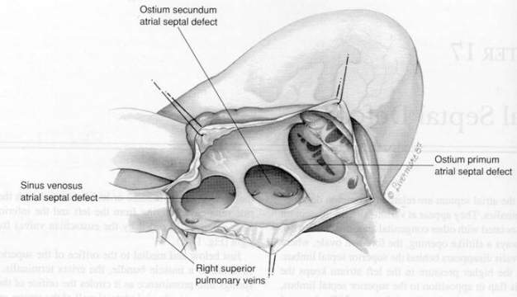
PHÔI THAI
Ostium Secundum -75%
Ostium Primum - 15%
Sinus Venosus - 10%
Lỗ gọi là bầu dục do nằm trong hố bầu dục chứ không phải do lỗ có hình bầu dục.
PFO (là bình thường): 25-30% NGƯỜI LỚN
Phân biệt TLN và lỗ bầu dục: BS siêu âm thấy cái van phất phơ →lỗ bầu dục

Slide 10
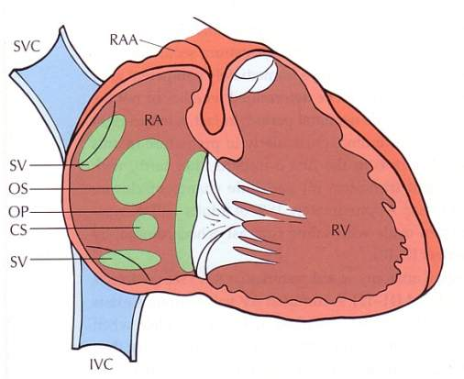
GIẢI PHẪU BỆNH:
OS: Ostium Secundum Lỗ nằm cao, gần tĩnh mạch: lỗ thứ hai thể xoang tĩnh mạch
OP: Ostium Prium Mỏm tim hếch lên, lỗ TLT gần van 3 lá thì nghĩ lỗ thứ nhất
SV: Sinus Venosus thường là thủng ở SVC-TMP nhưng có một tỷ lệ nhỏ là bất thường ngăn cách giữa IVC và TMP dưới P
CS: Cor Sinus máu đổ từ xoang vành vào nhĩ trái. dùng balloon test để xác

Slide 11
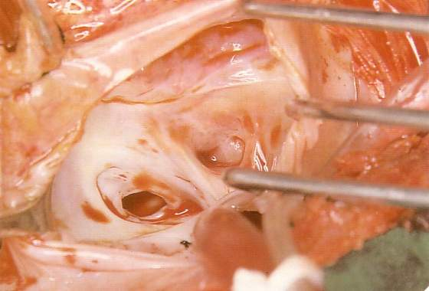
GỈAI PHẪU BỆNH ASD
Dùng đm vành để phân biệt thất trái và thất phải, phân cách bằng động mạch liên thất trước.

Slide 12
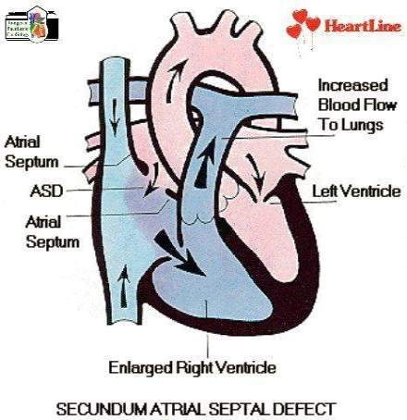
SINH LÝ BỆNH
TT
NT →NP →TP
ĐMP
TMP- PHỔI
Nhớ là ASD ko ah LV nha

Slide 13
SINH LÝ BỆNH
VSD là dựa vào kháng lực phổi, kháng lực chủ. kháng lực chủ ko đổi rồi nên phụ thuộc vào kháng lực phổi với lại đường kính lỗ thông ah hưởng sức cản lỗ thông.
Còn trong TLN chủ yếu dựa vào khả năng dãn nở của nhĩ ở kì tâm trương tuy nhiên áp lực nhĩ T không cao hơn nhĩ P (nếu có cũng chỉ có 1-2cmH2O), không đủ để tạo shunt T-P. Như vậy máu từ nhĩ T →P do kháng lực ĐMC>ĐMP và compliance thất P cao hơn
Sau sinh RV mỏng dần, độ đàn hồi tăng lên vì RV bơm máu lên ĐMP có áp lực thấp →quen với áp lực thấp và mỏng dần.
Trong khi LV bơm máu lên ĐMC áp lực cao hơn nên thất trái dày hơn →độ đàn hồi RV > LV →máu đi từ LA sang RA vì đàn hồi nhìu hút máu nhìu
Vì vậy, khi truyền dịch nhiều, thất P đáp ứng tốt hơn nên ít phù ngoại biên. Tuy nhiên, thất T đáp ứng kém nên quá tải dịch thường thấy triệu chứng phù phổi hơn phù ngoại biên
Khi nào máu từ nhĩ T ko qua P được: ví dụ: truyền dịch nhiều →máu nhĩ P nhiều; hẹp 3 lá; thất P tăng áp; tăng kháng lực ĐMP; mao mạch phổi: tăng áp nhĩ T; TD màng tim, chèn ép tim;…

Slide 14
SINH LÝ BỆNH
SINH LÝ BỆNH PHỤ THUỘC VÀO
LƯU LƯỢNG luồng thông giữa 2 nhĩ.
Thời gian kéo dài của bệnh (Thông lớn thì 1y mới có trc, 10y mới TAP, khi già thì THA, BMV =>gỉam đàn hồi LV).
Sức cản hệ ĐMP,
Ít phụ thuộc vào đường kính lỗ thông. (lỗ thông <3mm thì tự đóng 100%, <5mm hầu hết đóng sau 1 năm, nếu ko đóng thì sẽ to dần khi tim lớn lên nhưng ko ah sinh lý bệnh)

Slide 15
SINH LÝ BỆNH
Chiều và lưu lượng luồng thông phụ thuộc vào
Khả năng tính dãn nở của thất phải ở kỳ tâm trương
Tương quan giữa 2 thất: Thất P ngày càng dãn →đẩy lệch vách liên thất →↓ thể tích đổ đầy thất T →chắc chắn không tăng máu về thất T. Thực nghiệm cho thấy không tăng thể tích máu tâm trương thất T nhưng cũng không giảm thể tích về thất T
Tương quan kháng lực giữa hệ chủ và hệ phổi: bình thường ĐMC HA tâm thu ≈ 120 - 100mmHg (tâm trương ≈ 60 - 80 mmHg), HA tâm thu của ĐMP ≈ 20mmHg (tâm trương ≈ 10 -15 mmHg)
TLN máu từ nhĩ trái →nhĩ phải trong kì tâm trương là đa số, 1 ít trong kì tâm thu nữa. kì tâm trương van 2 lá 3 lá mở ra, máu đi từ nhĩ trái →nhĩ phải →thất phải trong kì tâm trương lun và vẫn còn 1 xíu máu lên trong kì tâm thu và thật ra tâm trương cũng là pha nhĩ thu
Vẫn thấy 1 lượng máu nhỏ đi từ nhĩ phải qua nhĩ trái, từ tĩnh mạch chủ dưới về nhĩ phải rồi qua nhĩ trái. thấy vậy thui mà ít lắm, khỏi học cái này

Slide 16
SINH LÝ BỆNH
Tăng gánh tâm trương thất phải
Tăng áp động mạch phổi
Tăng kháng lực mạch máu phổi
Khám thấy dãn thì trẻ còn nhẹ, nếu dày thì đã TAP

Slide 17
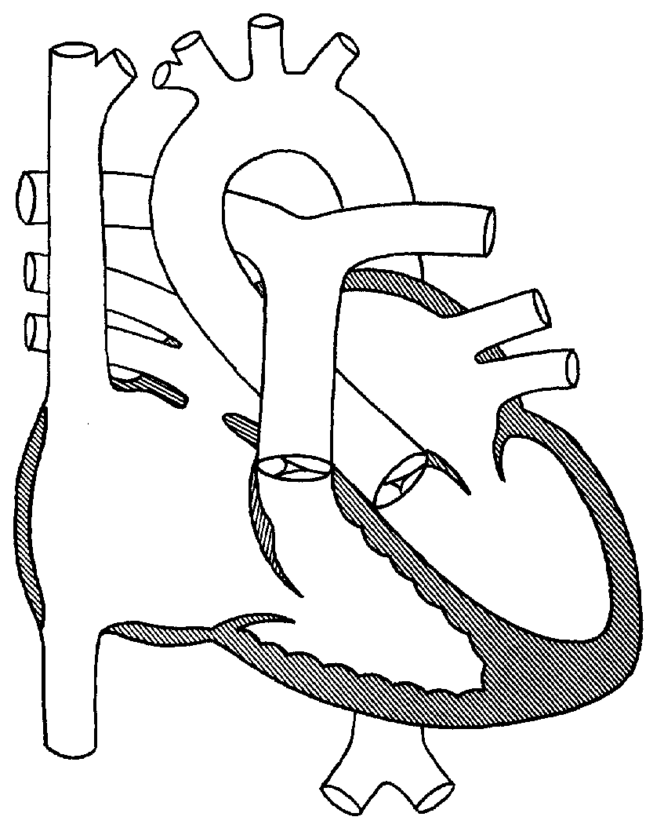
SINH LÝ BỆNH
Thông tim vô lấy khí máu ở những vị trí này để tính Qp/Qs
Mixed venous saturation:
3 SVC + IVC
MV sat =
4
3. 73% + 83%
=
85%
4
73%
95%
95%
=
75%
90%
95%
95%-75%
Qp/Qs =
95%-85%
83%
=
2
Từ ĐMC 95% đi 1 vòng về TMC còn 75%
→cho 20%, ĐMP 85% về TMP 95% →nhận 10%

Slide 18
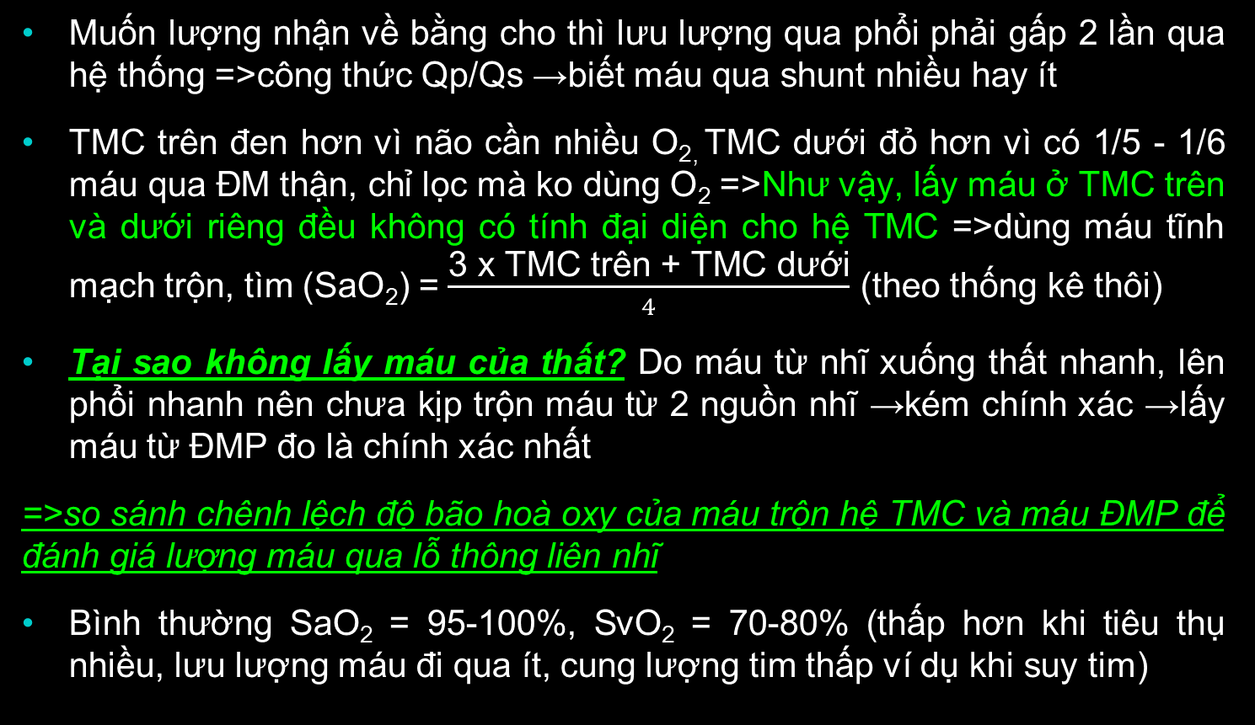
Sao biết máu từ nhĩ T qua nhĩ P nhiều hay ít?
Muốn lượng nhận về bằng cho thì lưu lượng qua phổi phải gấp 2 lần qua hệ thống =>công thức Qp/Qs →biết máu qua shunt nhiều hay ít
TMC trên đen hơn vì não cần nhiều O_{2,} TMC dưới đỏ hơn vì có 1/5 - 1/6 máu qua ĐM thận, chỉ lọc mà ko dùng O₂ =>Như vậy, lấy máu ở TMC trên và dưới riêng đều không có tính đại diện cho hệ TMC =>dùng máu tĩnh mạch trộn, tìm (SaO₂) = $\frac{\text{3 }\text{x} \text{TMC} \text{tr}\text{ê}\text{n}\text{ + }\text{TMC} \text{d}\text{ướ}\text{i}}{4}$ (theo thống kê thôi)
Tại sao không lấy máu của thất? Do máu từ nhĩ xuống thất nhanh, lên phổi nhanh nên chưa kịp trộn máu từ 2 nguồn nhĩ →kém chính xác →lấy máu từ ĐMP đo là chính xác nhất
=>so sánh chênh lệch độ bão hoà oxy của máu trộn hệ TMC và máu ĐMP để đánh giá lượng máu qua lỗ thông liên nhĩ
Bình thường SaO₂ = 95-100%, SvO₂ = 70-80% (thấp hơn khi tiêu thụ nhiều, lưu lượng máu đi qua ít, cung lượng tim thấp ví dụ khi suy tim)

Slide 19
TRIỆU CHỨNG LÂM SÀNG
TNL thường không có TC lâm sàng nhất là trước 1 tuổi do chênh lệch áp lực giữa nhĩ T và P không đáng kể. 1 số ít bé có tr/c trong năm đầu, người ta nhận thấy nó có những yếu tố đặc biệt hơn như tái cấu trúc mạch máu phổi nhanh
Lớn thất P: ổ đập bất thường bờ T X.ức, harzer (+).
Tim trái: nằm dưới, ngoài, sau so với tim phải
Tim phải lớn →xương ức nhô ra (ức gà), lồng ngực 2 bên cân xứng, khi tim trái lớn x.ức cũng nhô nhưng lồng ngực T cao hơn P.
Harzer (+) khi lớn thất P do giãn thất P, tăng gánh tâm trương
Ổ đập bất thường dọc bờ T xương ức, KLS 456
S/S 2/6 -3/6 LS 2 bờ T do hẹp ĐMP cơ năng (Ko có AT do ASD. Nếu ko nghe AT =>hẹp nhẹ, nếu nghe AT lớn =>hẹp rộng)
Rù tâm trương do hẹp tương đối van 3 lá
T2 tách đôi cố định (chuẩn là tách đôi thuận. Tuy nhiên, bé quá nhỏ, ko làm Carvallo được →ko nói được là âm nào của A2, âm nào của P2 →chỉ nói được là cố định thôi do về cơ bản là máu về tim phải đã nhiều →không giãn thêm bao nhiêu nên không tách đôi dài hơn khi hô hấp)

Slide 20
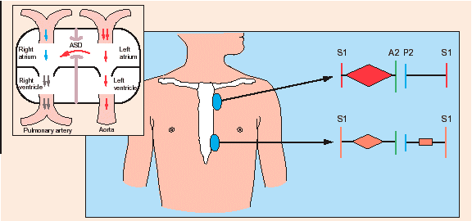

TRIỆU CHỨNG LÂM SÀNG

Slide 21
TRIỆU CHỨNG CLS
X quang
Bóng tim to: TP, NP
Tăng tuần hoàn phổi (là khi Qp/Qs > 1): cung ĐMP phồng, rốn phổi đậm, mạch máu phổi ra 1/3 ngoài phế trường.

Slide 22
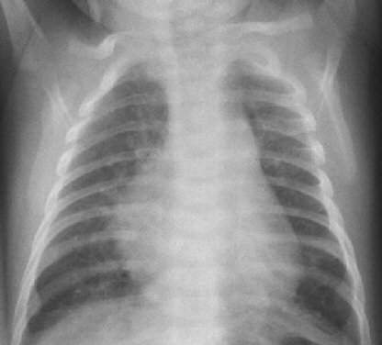
XQ: NP, TP dãn, ĐMP to, ↑ TH phổi chủ động
Nhĩ phải lớn khi đường giữa xương sống tơi hết nhĩ phải lớn hơn ⅓ bán kính lồng ngực P

Slide 23
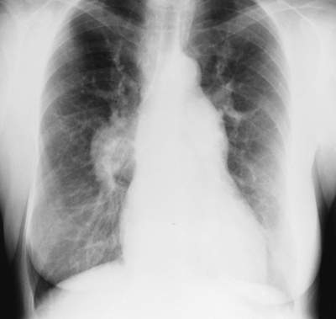
Eisenmenger trong ASD
GĐ này 1/3 ngoài ko còn mạch máu nữa GĐ này máu lên phổi đã gỉam rồi nên nếu còn lỗ thông thì máu sẽ tràn qua tim T bớt =>nếu đóng lỗ thông sẽ bít đường đó =>máu ứ hết ở tim P =>suy tim P nặng, gan tim, ...
TLN vẫn có khả năng gây eisenmenger nhưng hiếm và thường lớn tuổi cao áp phổi. nhưng 1 số TH Eisenmenger là do bản thân bệnh lý mạch máu phổi (TAP nguyên phát thì Tx sidenafil, losartan)

Slide 24
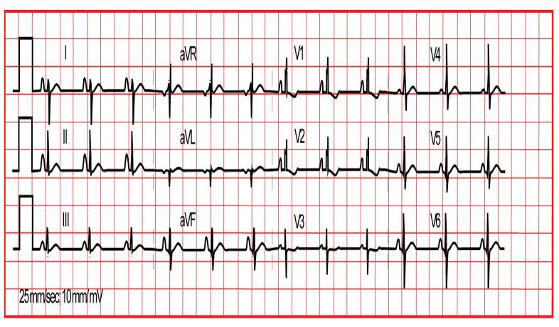
ECG: Trục P, dãn NP, P^: 90-180◦, dãn TP hoặc Bloc NP Lớn P kiểu tăng gáng tâm trương
Bé này có ST ngược chiều QRS nên nghĩ có tăng áp lực đmp, thông liên nhĩ giai đoạn tăng gánh tâm thu thất P
Block nhánh
R/S = 1

Slide 25
Đọc ECG
Nhịp xoang (mất nhịp xoang ở thể xoang TMC trên)
PR bình thường (PR dài khi block AV ở thể TLN lỗ thứ 1)
Tăng gánh tâm trương thất phải
Tâm trương:
QRS kéo dài nhưng biên độ bình thường, có nhiều khấc, RV1 cao, SV5, SV5 sâu;
ST, T cùng chiều
Tâm thu (TLN có tăng gánh tâm thu khi có TAP):
QRS: ko block nhánh nhưng biên độ cao,
ST đảo ngược với T.

Slide 26
TRIỆU CHỨNG CLS
Siêu âm tim
Vị trí, số lượng, kích thước TLN
Xem vị trí lỗ thông liên nhĩ phù hợp với lỗ thứ nhất hay lỗ thứ hai
Nếu lỗ thứ hai thì có thể xoang TM hay xoang vành kèm theo ko?
Chiều luồng thông
Các buồng tim
Aùp lực ĐMP

Slide 27
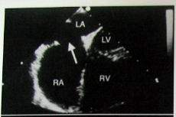
Kirlin: Cardiac Surgery.
ECHOCARDIOGRAPHY
Bình thường màu trắng

Slide 28
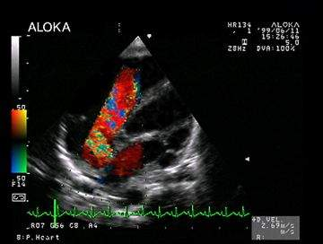
Kirlin: Cardiac Surgery.
ECHOCARDIOGRAPHY

Slide 29
DIỄN TIẾN VÀ BIẾN CHỨNG
TLN thường ko có tr/c, đặc biệt là trc 1 tuổi. vì chênh áp giữa nhĩ trái và nhĩ phải ko đáng kể, tăng máu lên phổi ko nhìu →tiến triển trễ thậm chí NL cũng có thể ko có tr/c lun
Theo thời gian, càng lớn càng rõ hơn vì người lớn THA, BMV →↓ độ đàn hồi
Thường xuất hiện trễ
Nhiễm trùng hô hấp: tái phát nhiều lần
Suy tim
Chậm phát triển thể chất (do nhiễm trùng hoài, thở nhanh tốn sức →mệt quá ăn kém)
Đảo shunt (Tím, CCD phẫu thuật)
RL nhịp nhĩ do dãn buồng nhĩ
Paradoxical embolism (Shunt T-P mà sao có HK nghịch =>NC thâý có máu từ nhĩ P-T ở những bn có vòi eustachian dài =>CD phẫu thuật)

Slide 30
DIỄN TIẾN VÀ BIẾN CHỨNG
Biến chứng chia thành
Tiểu tuần hoàn: nhiễm trùng phổi, TAP, HK ở phổi
Đại tuần hoàn: SDD, chậm phát triển,…
Tại tim: giãn buồng nhĩ,…
0.1% ASD lớn tử vong trong năm đầu
5-15% ASD tử vong ở tuổi 30 do tăng áp phổi và Eisenmenger
1% ASD lớn bị suy tim trong năm đầu (Cơ địa đặc biệt mới sớm vậy)
Tự đóng 14-22%. Hiếm khi đóng sau 1 tuổi. Lỗ nhỏ (<8mm) dễ tự đóng hơn

Slide 31
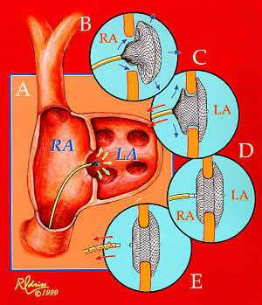
ĐIỀU TRỊ
Điều trị biến chứng
Điều trị phẫu thuật: đóng ↑↓
TLN lỗ xoang tĩnh mạch, xoang vành, nguyên phát phải mổ
Lỗ thứ phát phải có rìa ≥5mm mới đủ để cành dù bám, ko thì cũng mổ
Can thiệp bằng thông tim: nhẹ nhàng, nhanh chóng, chưa đầy 1 tiếng, hôm sau có thể XV đc lun, tỉ lệ thành công cao

Slide 32
ĐIỀU TRỊ
Điều trị nội :
ĐIỀU TRỊ các biến chứng
Dùng lợi tiểu khi có sung huyết, ứ huyết phổi
Dùng digoxin khi có suy tim III, IV (ko cải thiện tiên lượng)
Sidenafil, bosentan khi có TAP nặng
KO ngừa VNTMNT (P hai bên như nhau làm gì có máu xoáy)

Slide 33
CHỈ ĐỊNH ĐÓNG ASD
Kirlin (Cardiac Surgery)
Lớn thất phải
Qp/Qs ≥ 1.5
Hillel Laks (Cardiac Surgery In The Adults)
Qp/Qs > 1.5 + PVR < 6-8 wood units.
Đo PVR chuẩn là thông tim nhưng thực tế ko ai CĐ đo để xem còn CĐ can thiệp ko (mà ∈ LS còn thở nhanh, co lõm, ...) ko trừ những ca còn lấn cấn

Slide 34
CHỈ ĐỊNH ĐÓNG ASD
Douglas M. B (Pediatric Cardiac Surgery)
Lâm sàng dùng mấy này cho dễ
ASD có suy tim, nhiễm trùng phổi tái phát, lớn thất phải, lớn nhĩ phải, tăng áp động mạch phổi.
Qp/Qs> 1.5
Trẻ nhũ nhi có tr/c mà không đáp ứng điều trị nội.

Slide 35
CHỈ ĐỊNH ĐÓNG ASD
Cardiac Surgery of the Neonate and Infant
Đóng ASD ở trẻ nhũ nhi:
Chỉ định chấp nhận rõ ràng: ASD có triệu chứng
Chưa được chấp nhận rõ rang
ASD không triệu chứng nhưng có lớn thất phải
Qp/Qs > 1.5
Túm lại khi nào đóng TLN:
Khi lỗ thông lớn, máu lên phổi nhìu, Qp/Qs>1.5 thì có chỉ định đóng bằng dụng cụ hoặc phẫu thuật
TLN ≥7mm là lớn, có dãn tim phải nữa thì nghĩ lâu dài sẽ suy tim thì có thể đóng lun

Slide 36
INDICATION FOR CLOSURE ASD
L. B Beerman (Pediatric Cardiology)
Qp/Qs:
≥ 2
1.5-2 + hở 3 lá, lớn thất phải, ASD lỗ lớn.
<1.5: ko có chỉ định.
Lâm sàng:
tim to,
suy tim
chậm phát triển

Slide 37
TRANSCATHETER CLOSURE OF ASD
CHỈ ĐỊNH ĐÓNG ASD BẰNG THÔNG TIM
ASD có triệu chứng lâm sàng
Qp/Qs > 1.5
Dãn thất phải ko triệu chứng (tránh diễn tiến suy tim phải về sau)
Cần đặt máy tạo nhịp hoặc cho thợ lặn
Robert J. Sommer, MD Robert J. Sommer, MD
Lenox Hill Heart and Vascular Institute of New York

Slide 38
CHỐNG CHỈ ĐỊNH ĐÓNG ASD
Kirlin (Cardiac Surgery)
Kháng lực mạch máu phổi 8-12 đơn vị WOOD và không giảm xuống < 7 đơn vị WOOD khi dùng thuốc dãn mạch.
Robert J. Sommer, MD Robert J. Sommer, MD
Lenox Hill Heart and Vascular Institute of New York
PVRi > 10 Units
Associated cyanosis

Slide 39
THỜI ĐIỂM ĐÓNG ASD
lí tưởng đóng là 1 đến 2 tuổi, <1 tuổi đâu có suy tim gì đâu. trái tim càng to thao tác càng dễ. Ở Nhi Đồng cũng thường để >1 tuổi
Kirlin (Cardiac Surgery)
Lý tưởng là 1-2 tuổi. Trẻ nhỏ ko phải chống chỉ định
L. B Beerman (Pediatric Cardiology)
Thời điểm : 4-6 tuổi: ít có nguy cơ khi chạy tuần hòan ngòai cơ thể và thuận lợi mặt tâm lý
Cardiac Surgery of the Neonate and Infant
ASD không triệu chứng: 4-5 tuổi
ASD có triệu chứng: bất kể tuổi nào.
J. Stark (Surgery for Congenital Heart Defects)
Timing: 3-4 y/o.

Slide 40
ĐIỀU TRỊ PHẪU THUẬT
Mổ tim hở:
Mở ngực
Chạy tuần hòan ngòai cơ thể
Xẻ nhĩ phải để tiếp cận với ASD
Dùng miếng vá hoặc khâu trực tiếp lỗ ASD
thành công 99%
8kg trở lên có thể thông tim bằng dụng cụ.
dụng cụ tổn thuoeng các cấu trúc mạch máu
PT thì quá bự, bypass mà. thuốc liệt tim gây giảm co bóp, cưa xương ức gây thẹo bự

